Slide 1

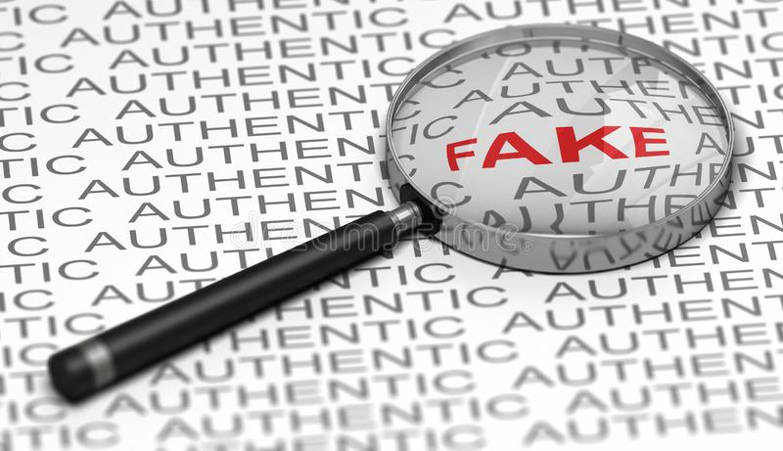
Finding handwritten sentences, words and letters of the Arabic language
מאת
ליאל לוי
אביגייל הילה שרבף
מנחה אקדמי – דר׳ יהודה חסין

Slide 2
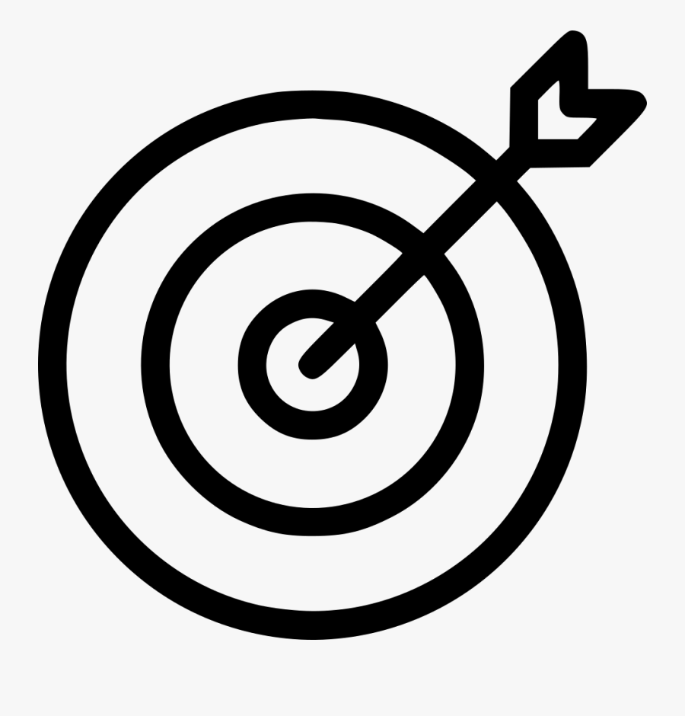
מטרת הפרויקט
פיתוח מערכת ממוחשבת שעבור שני חיבורים הכתובים בכתב יד בערבית, תחזיר את הסיכוי באחוזים ששני החיבורים נכתבו על ידי אותו אדם.
המערכת מיועדת לשימוש במרכז הארצי לבחינות והערכה על מנת לגלות רמאות בבחינה הפסיכומטרית.
בעיה זו נפתרה בשפה העברית בפרויקט שבוצע שנה שעברה על ידי דניאל גבאי ושחר ישראלי בהנחייתו של דר׳ יהודה חסין.

Slide 3
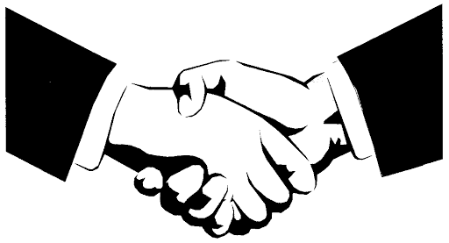
רקע
הבחינה הפסיכומטרית כוללת מטלת חיבור שנכתבת בכתב ידו של הנבחן ועליה המערכת שלנו תבצע את הניתוח.
השוואה בין כתבי יד שונים מתבססת על ההנחה שכתב ידו של כל אדם הוא ייחודי ושניתן על פיו לזהות את כותבו.

Slide 4
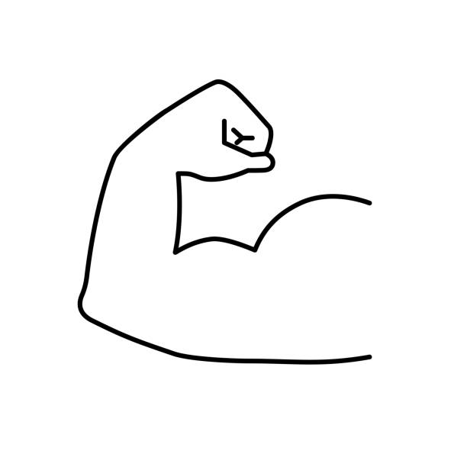
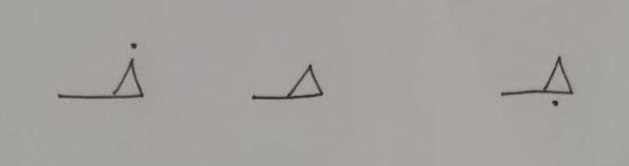
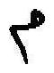
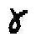
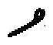
האתגרים
ישנו קושי בגילוי המילים והאותיות בכתב יד שבניגוד לכתב מודפס המרווחים בין האותיות, המילים והשורות אינם קבועים.
הכתב בשפה הערבית מחובר וקשה מאוד למצוא אותיות שמופרדות אחת מהשנייה כדי לגלות אותן.
בשפה הערבית ישנן רק 8 אותיות מתוך ה-28 שנכתבות במחובר רק לאות הנמצאת מימין להן ואין אותיות שנכתבות לא במחובר משני הצדדים שלהן.
כל בדיקה של שני חיבורים תצליח למצוא כמות שונה של אותיות מופרדות ודבר זה יכול להשפיע על תוצאות הבדיקה.
כמות החיבורים שיש לנו עבור כל נבדק היא מוגבלת ויכולה להשפיע על תוצאות הבדיקה.
ח׳א
חא
ג׳ים
מים סופית
מים אמצעית
מים תחילית

Slide 5
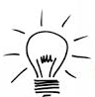
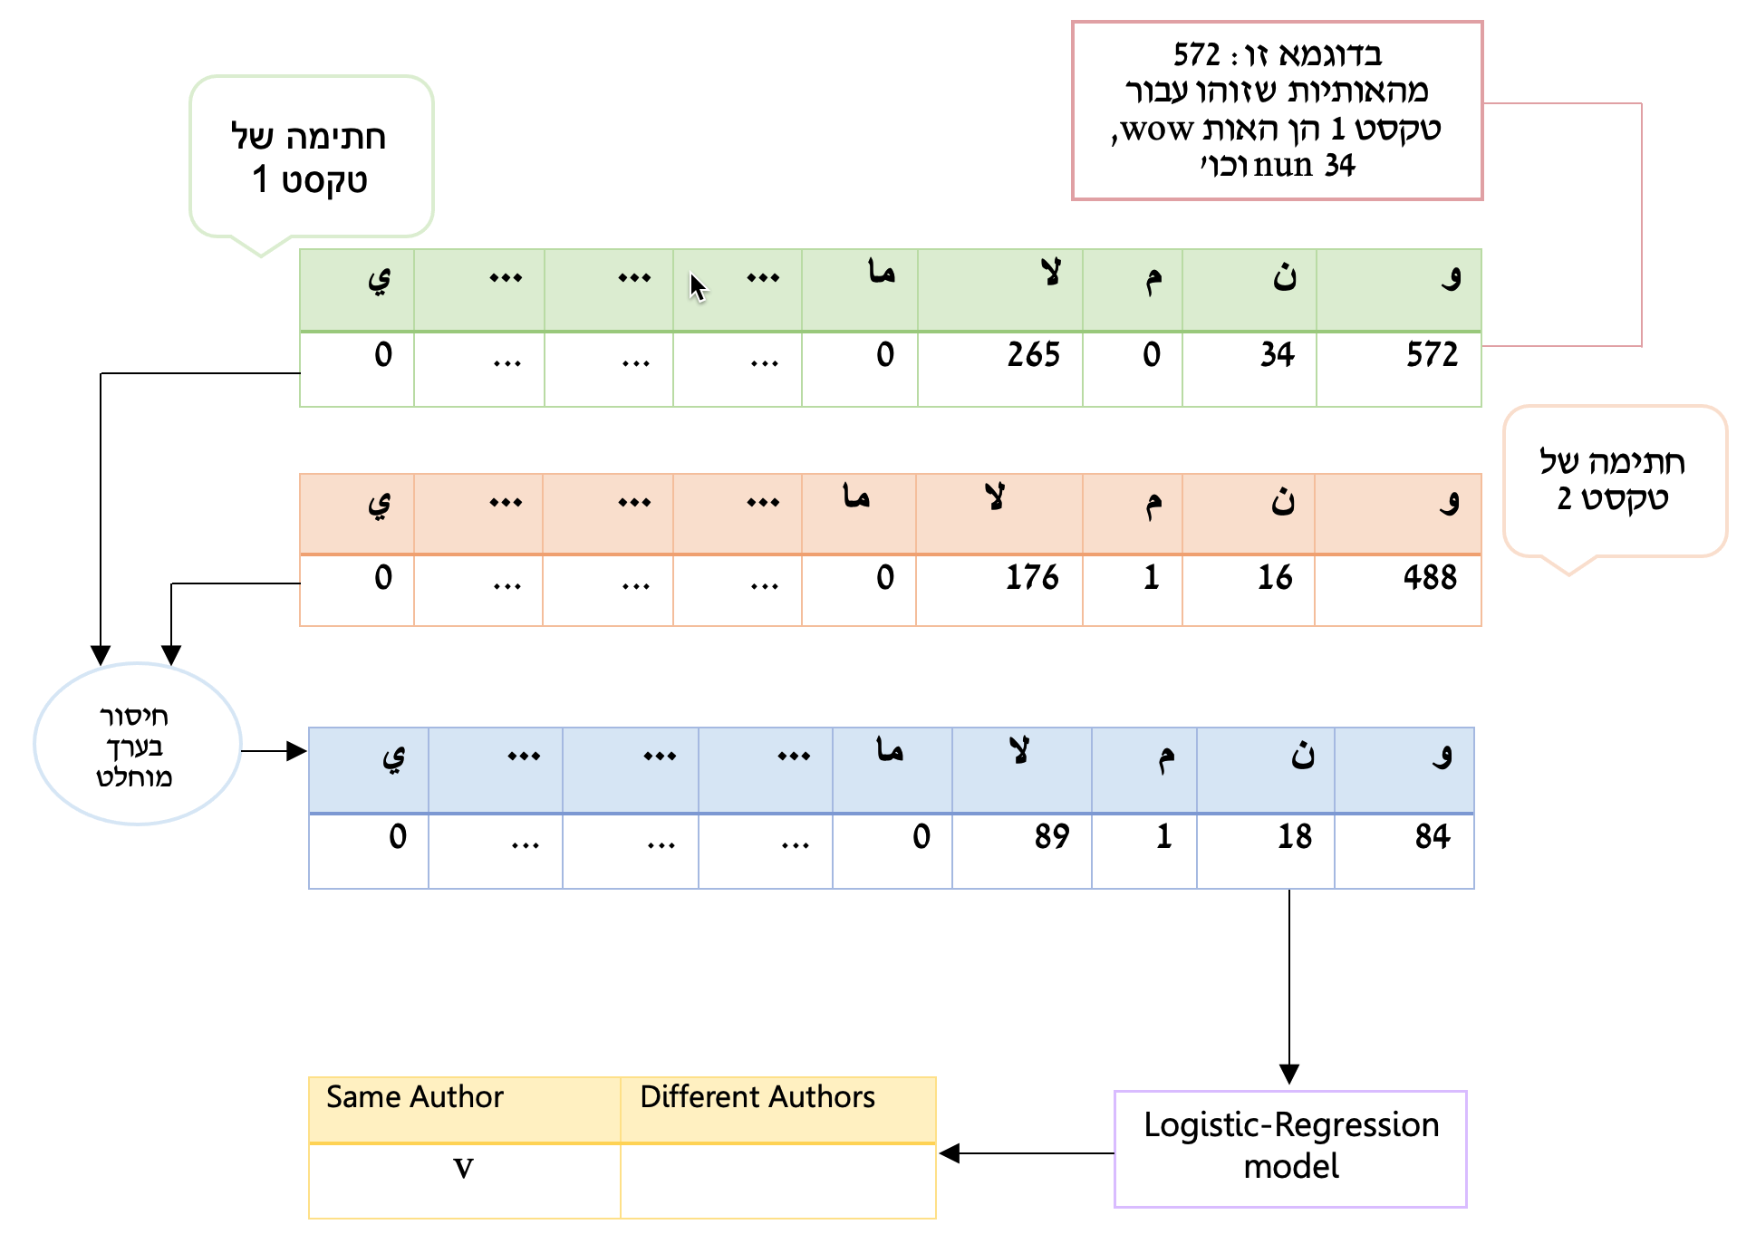
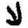
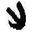
דרך מימוש המערכת
מערכת ממוחשבת שבחרנו לממש בשפת Python.
המערכת משתמשת בספריות של image processing ו-machine learning על מנת לזהות אותיות מהחיבורים ולהשוות ביניהן באמצעות אלגוריתמי השוואה הנקראים אלגוריתם קוף ו-Auto-Encoder.
הפתרון מחולק לשלושה שלבים:
גילוי
זיהוי
אימות
32
32
Auto-Encoder
-
Logistic-Regression
Auto-Encoder
32
32

Slide 6
תוצאות
הצלחנו לזהות בעזרת רשת הנוירונים באחוז דיוק של 81.25 את האותיות שאיתן עבדנו.
בעזרת אלגוריתם קוף הצלחנו לחזות ב-78% מהמקרים האם שני חיבורים נכתבו על ידי אותו אדם או לא.
לאחר הרצת אלגוריתם Auto-Encoder עם 10 חיבורים שנכתבו על ידי אותו אדם ו-10 חיבורים שנכתבו על ידי שני אנשים שונים, האלגוריתם הצליח לחזות ב-60% האם אותו אדם כתב את שני החיבורים או לא.

